Slide 1
Helga Embacher Verschwörungsmythen und Antisemitismus
Foto: Helga Embacher (Mondsee/St. Lorenz 9/2021)

Slide 2
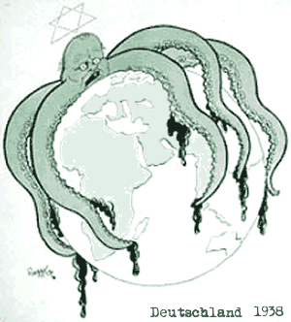
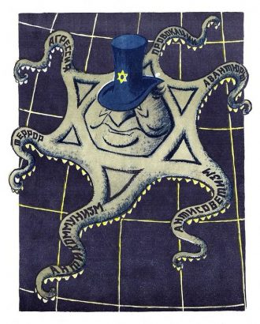
Aggression, Terror, Antikommunismus, Antisowjetismus, Hochstaplerei/Abenteuertum, Provokation,

Slide 3
Ritualmord- und Brunnenvergiftungsmythen
„Wallfahrtsbild“
Undadierter Holzstich aus dem 19. Jhdt., franz. Nationalbibliothek

Slide 4
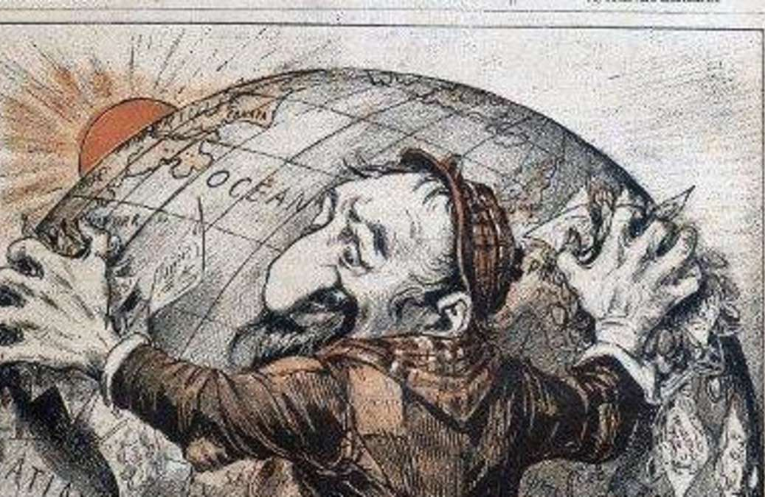
Die Abbildung erschien auf dem Titelblatt der französischen Zeitschrift 'La libre Parole', die am 28. Oktober 1893 erschien. © dpa/picture-alliance

Slide 5
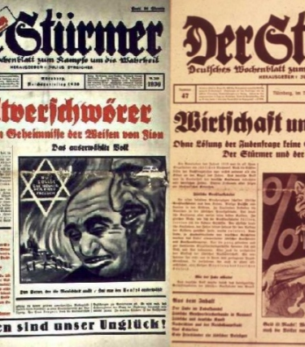
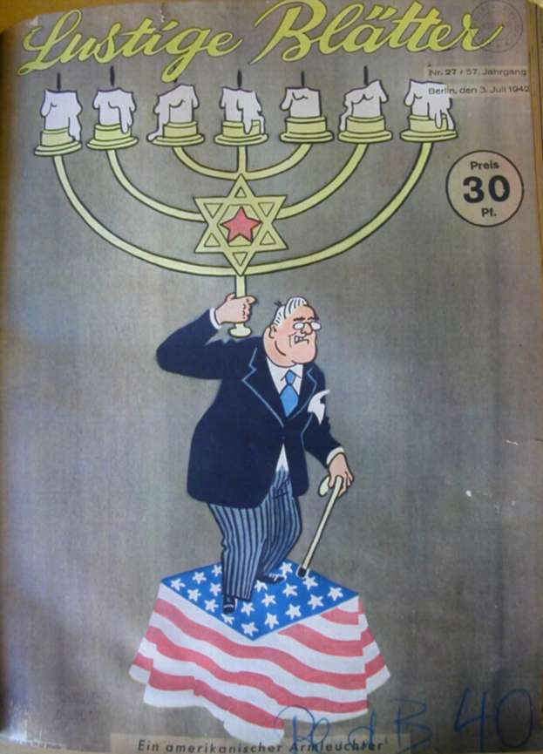
Nationalsozialismus

Slide 6
Henry Ford: Verbreiter der Protokolle der Weisen von Zion

Slide 7
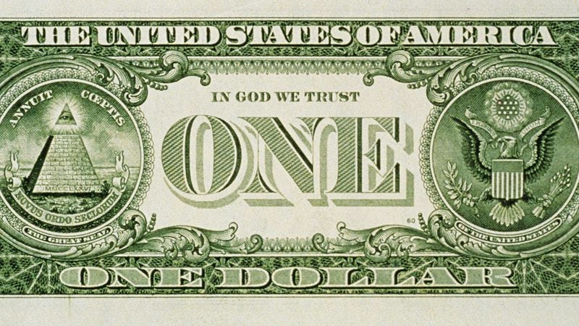
Illuminati
Freimaurersymbol

Slide 8
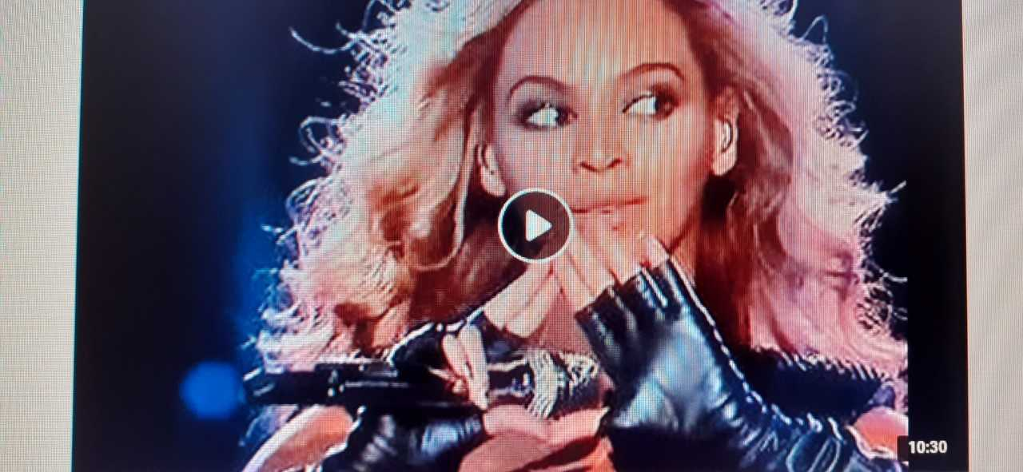
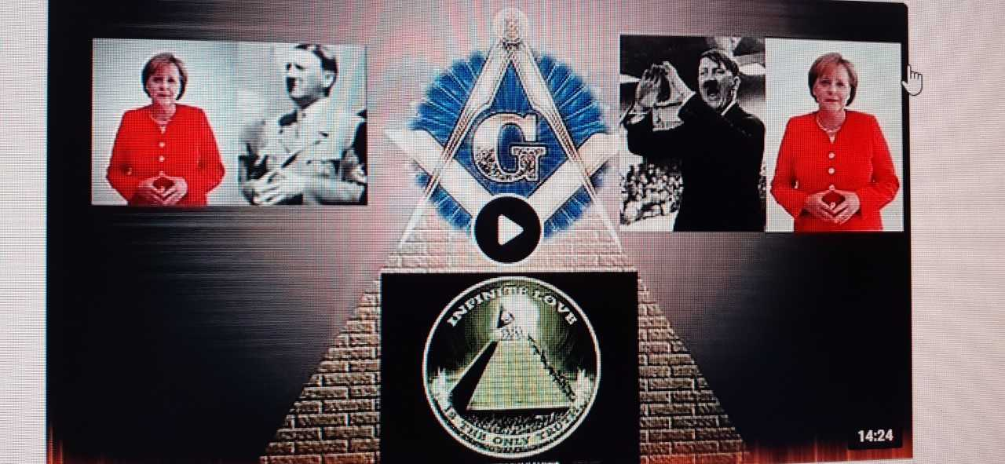

Slide 9
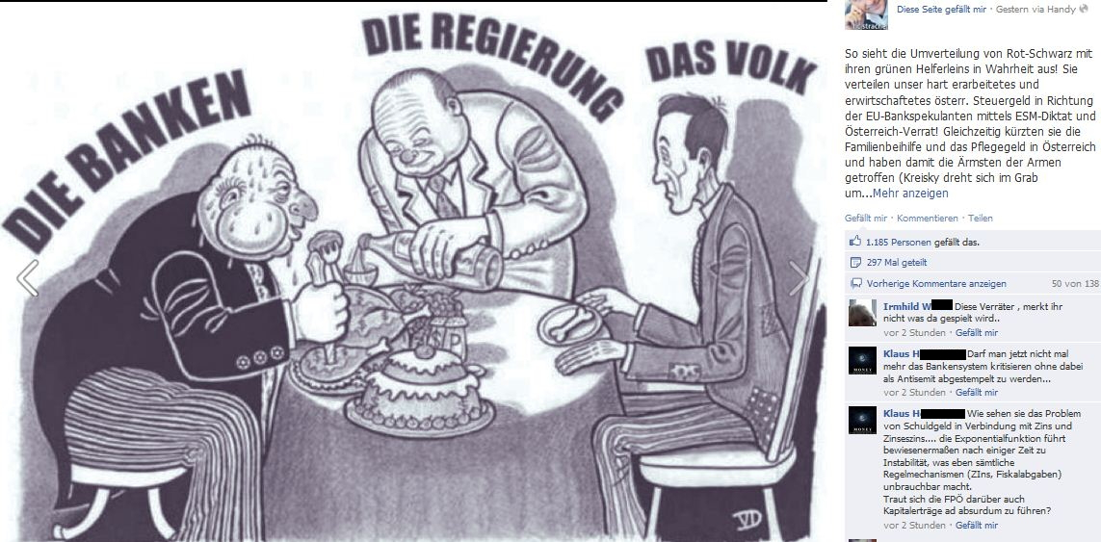
Facebook Posting von Strache, 2012, Screenshot

Slide 10
Susanne Winter

Slide 11
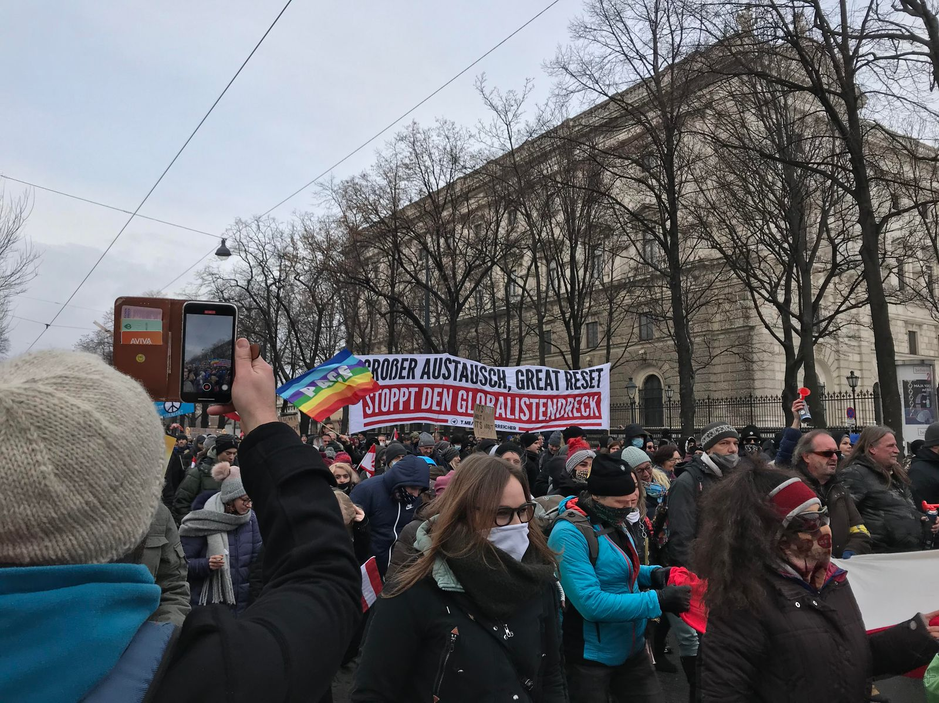
Ein Transparent der Identitären-Parallelorganisation "Die Österreicher". Foto: Markus Sulzbacher

Slide 12
„Umvolkung“ in Österreich

Slide 13
„Soros“ als Code für Antisemitismus
„Lassen wir nicht zu, dass er zuletzt lacht“, hieß es auf Plakaten unter dem Porträt eines lachenden Soros kurz vor den ungarischen Parlamentswahlen 2018.

Slide 14
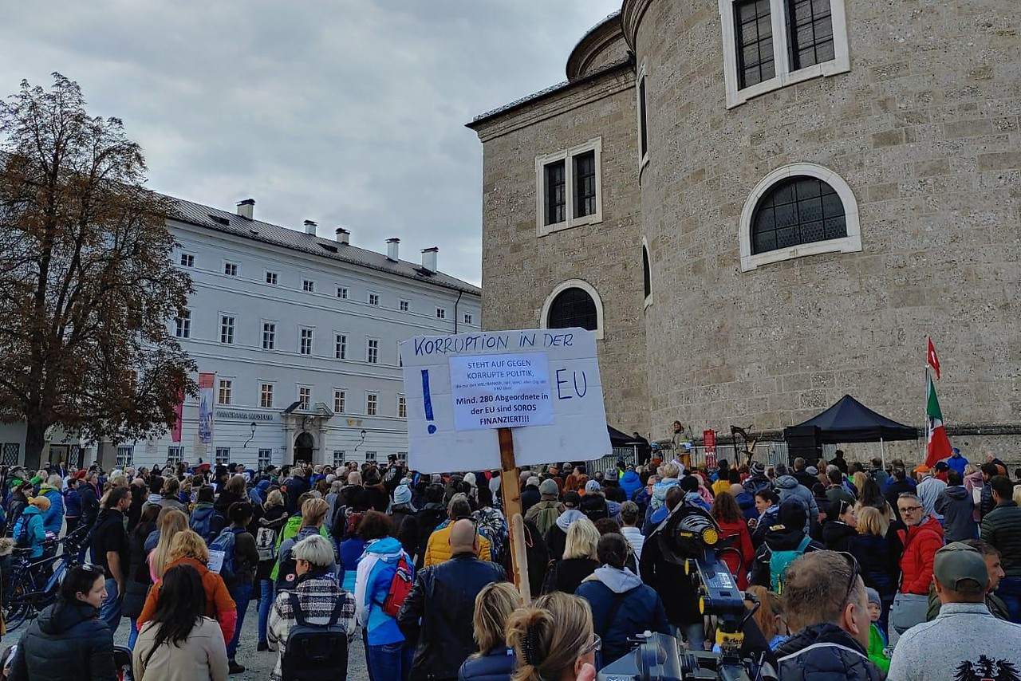
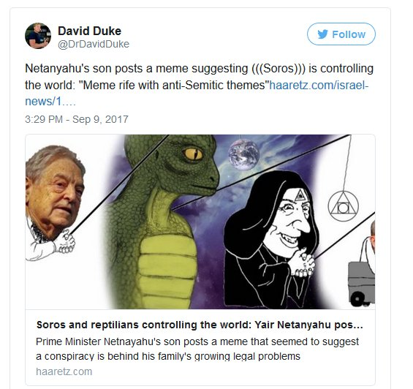
Cartoon von Ben Garrison (2017), das den Offizier McMasters und Petraeus (ehem. Direktor von CIA) als Puppen von Soros und den Rothschilds darstellt.

Slide 15
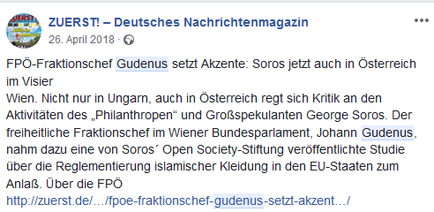
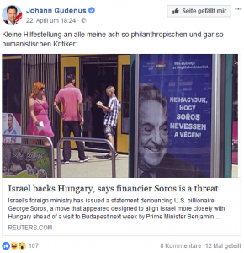
Soros in der österreichischen Innenpolitik
Eine Userin schreibt:
„Soros selber ist jüdischer Abstammung.
Es kann sich jeder denkende Mensch einen Reim darauf machen.“
Ein anderer schreibt: „Richtig, Herr Gudenus. Leider kommt jetzt die Kaderschmiede von Soros nach Österreich.

Slide 16
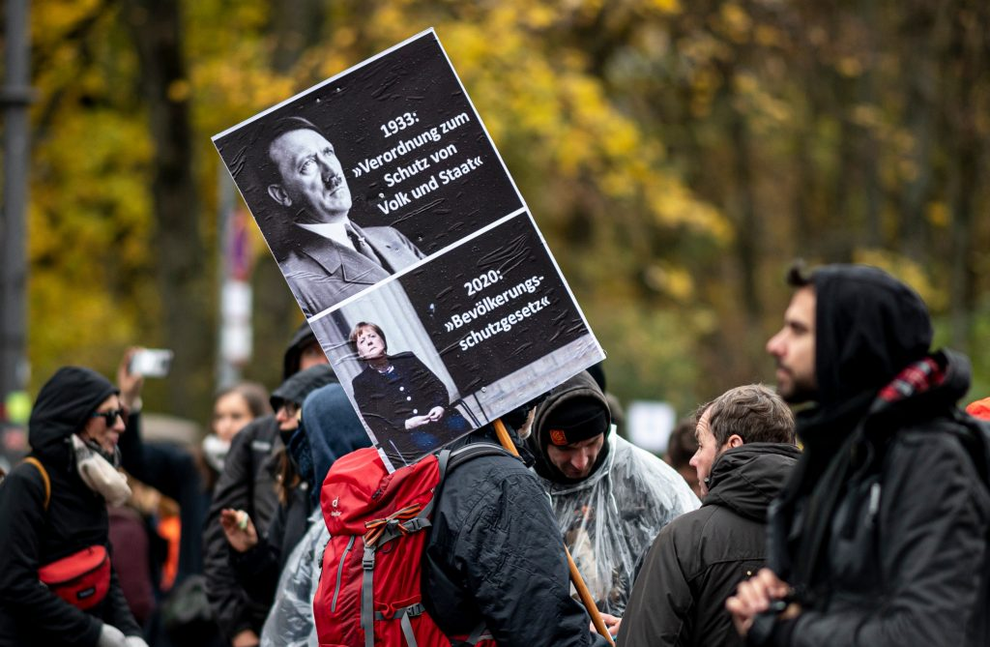
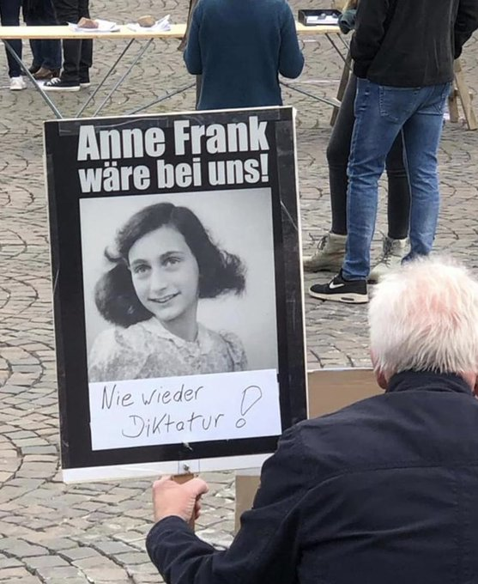
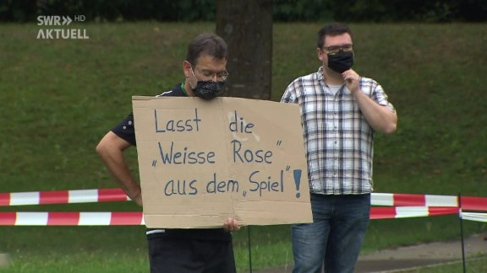
Holocaust-Relativierungen

Slide 17
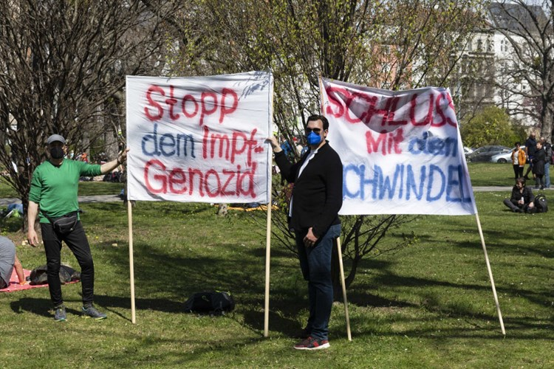
Foto: 20.3.2021 APA/Georg Hochmuth

Slide 18
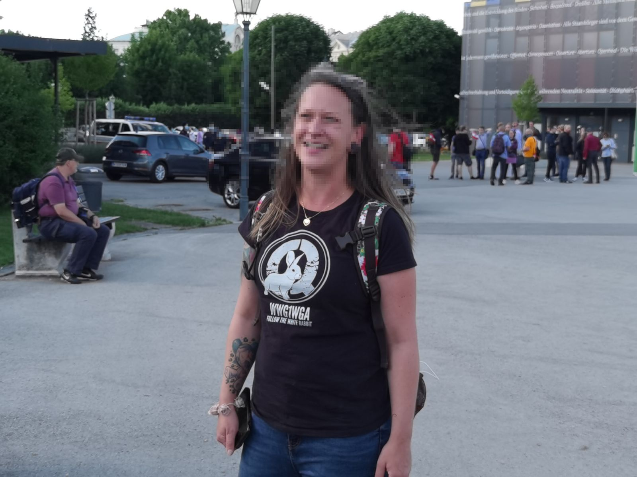
Querdenker verbreiten die Verschwörungstheorien der US-Bewegung QAnon/ dpa, Cicero, 30.10.2020
Ein QAnon-Anhänger auf einer Protestveranstaltung in New York City.© reuters/Stephanie Keit
1) Querdenker-Demonstration in Deurschland.
2) Eine QAnon-Anhängerin bei einer Corona-Demo (Ende Mai) der FPÖ in Wien.
Foto: sum (Bericht ORF online, 13.8.2020)

Slide 19
Was bedeutet WWG1WGA?
Die meisten Anhänger der QAnon-Bewegung tragen offen den Buchstaben „Q“ und bekennen sich somit zu dieser Bewegung. Neben dem Buchstaben „Q“, verwenden sie auch immer wieder die Abkürzung WWG1WGA. Diese Abkürzung steht für den Solgan: „Where we go one, we go all“. Dies bedeutet in etwa übersetzt „Dort, wohin einer geht, dorthin gehen alle“ bzw. „Wohin einer geht, da gehen alle hin„.
Die Aussage kann so verstanden werden, dass die Mitglieder sich unterstützen und (einer Person) folgen. Gerade, dass sie einer Person folgen, kann vielfältig interpretiert werden:
QAnon-Anhänger folgen einer Person und sind bereit den Weg zu gehen. (Wer ist diese Person?)
QAnon-Anhänger unterstützt andere QAnon-Anhänger, die z.B. eingesperrt sind oder in Haft. (Somit kann das WWG1WGA fast wie eine Drohung verstanden werden.)
Bei QAnon geht einer voraus und tausende folgen. (Dies kann als Anspruch interpretiert werden, dass QAnon eine (Massen-)Bewegung sein will.

Slide 20
